Slide 1

Администрация города Твери
Анализ обращений граждан,
поступивших в администрацию города Твери во II квартале 2018 года

Slide 2
Количество поступивших обращений
В отчетном периоде в администрацию города Твери поступило 2469 обращения граждан , что на 24 обращения (1%) больше, чем во 2 квартале 2017 года (2445).
В общем количестве обращений жителями города поставлено 2721 вопрос, что на 138 вопросов (5 %) больше, чем в аналогичном периоде 2017 года (2583 вопрос).

Slide 3
Количество поступивших обращений

Slide 4
количество поступивших обращений и количество вопросов, поднятых в них по полугодиям

Slide 5
РАСПРЕДЕЛЕНИЕ ОБРАЩЕНИЙ по РАЗДЕЛАМ, ШТ, %
В отчетном периоде отмечается повышение количества обращений по разделам: «Жилищно-коммунальная сфера», «Экономика» ,«Социальная сфера», «Оборона, безопасность, законность

Slide 6
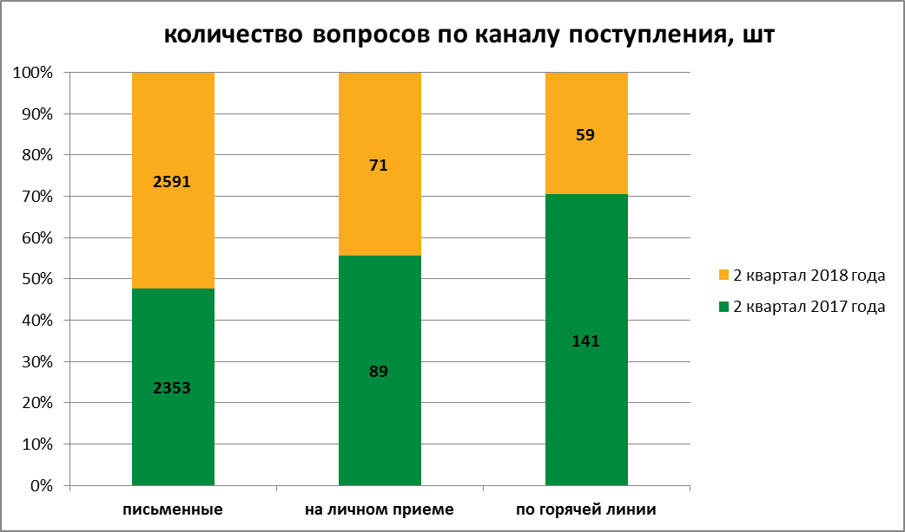

Количество обращений по каналу поступления

Slide 7
Актуальные вопросы раздела "Государство, общество, политика"

Slide 8
Актуальные вопросы раздела "Социальная сфера"

Slide 9
Актуальные вопросы раздела "Экономика"

Slide 10
Актуальные вопросы раздела "Оборона, безопасность, законность"

Slide 11
Актуальные вопросы раздела "Жилищно-коммунальная сфера»

Slide 12
Обращения, поступившие из прокуратуры

Slide 13
Количество обращений, рассмотренных в структурных подразделений администрации

Slide 14
Спасибо за внимание!
Администрация города Твери

